Slide 1
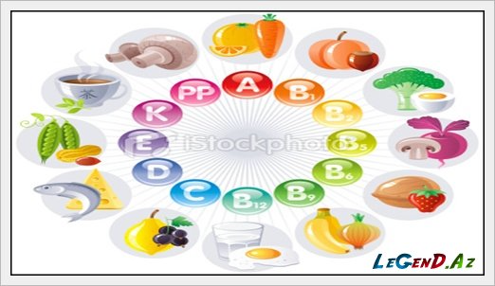
Значення обміну речовин і енергії. Вітаміни.
Вчитель біології
Світова Т.О.
ЗОШ І-ІІІ ст.№2
смт Піщанка

Slide 2
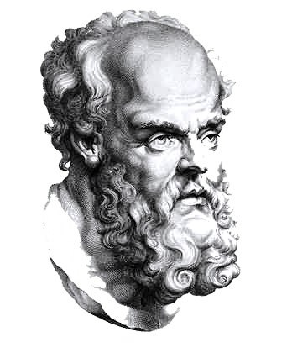
Ми живемо не для того, щоб їсти, а їмо для того, щоб жити.
Сократ

Slide 3
Метаболізм
Які складові?
Асиміляція – це…
Дисиміляція – це…
Чому вони взаємопов'язані?
Навіщо обмін речовин живим організмам?
Які можуть бути порушення метаболізму?
Обмін речовин
А і Д
Процес утворення речовин
Процес розпаду з виділенням енергії
При розпаді утворюються нові речовини
Завдяки йому проходять всі ознаки живого
Різноманітні хвороби

Slide 4
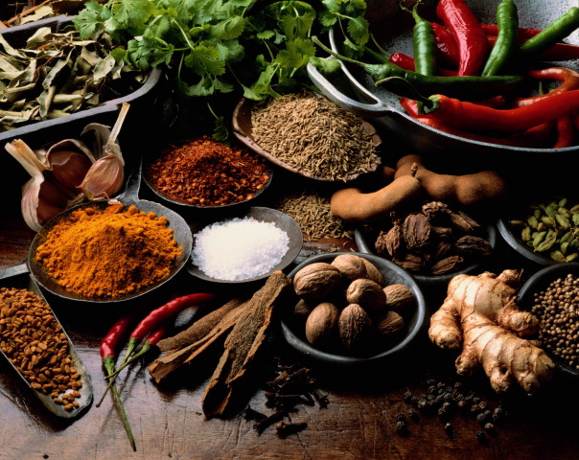
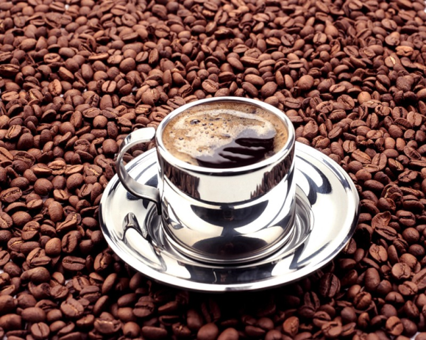
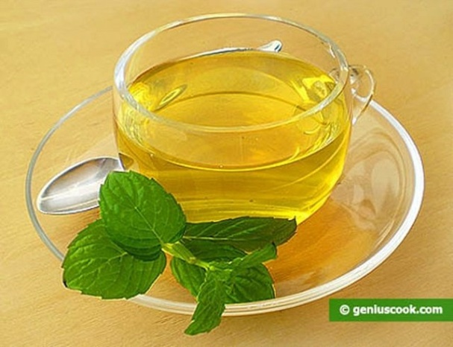
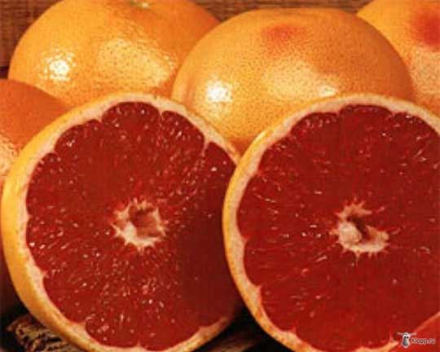
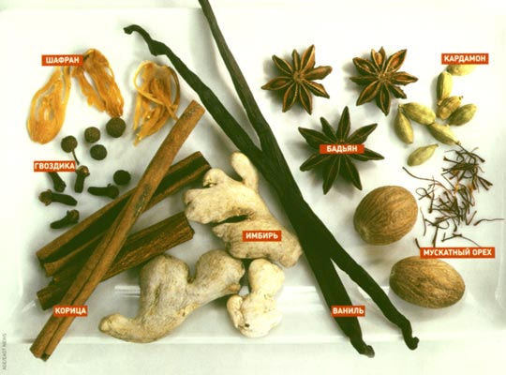
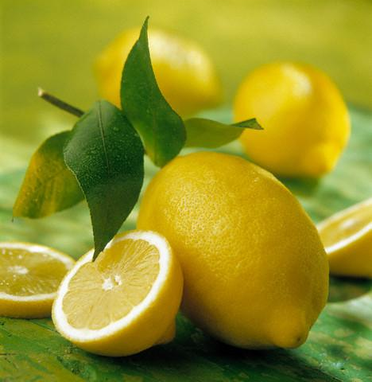
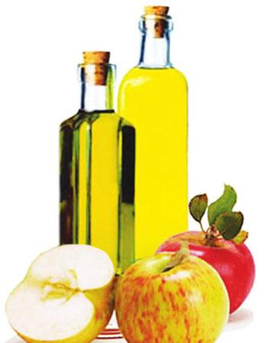
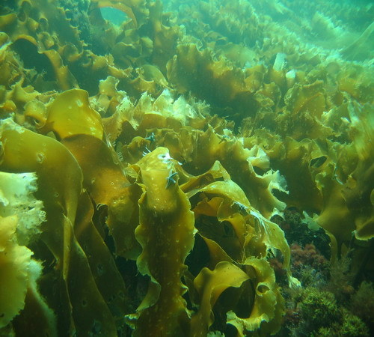
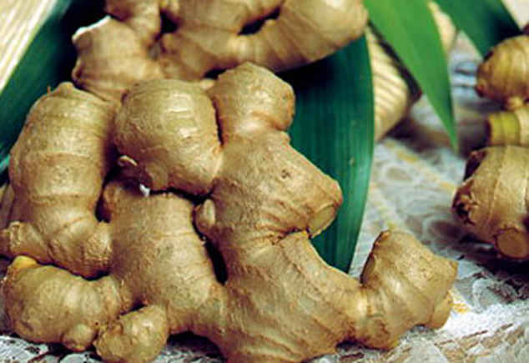
Продукти, що пришвидшують метаболізм

Slide 5
Тема уроку:
« Значення обміну речовин і енергії. Вітаміни»

Slide 6
Травлення – це…
процес розщеплення складних органічних речовин на прості, які можуть всмоктуватися в кров і лімфу та засвоюватися в організмі.

Slide 7
Вуглеводи
Хімічні елементи
Функції
Джерела
Потрібно на добу 400-500г, якщо ми перемножимо необхідну кількість на ккал або кДж, то отримаємо…
C, H, O
енергетична, при окисненні 1г вуглеводів вивільняється 17, 2 кДж або 72 ккал;
запасаюча – глікоген
Картопля, рис, фрукти, зернові рослини
500г *17, 2 кДж=8600кДж
500г * 72 ккал = 36000ккал

Slide 8
Жири
Хімічні елементи
Функції
Джерела
Потрібно на добу 60-80г, якщо ми перемножимо на ккал або кДж, то отримаємо…
C, H, O
Енергетична
1г = 39,1кДж або 164 ккал;
Запасаюча
Теплоізоляційна
Захисна
Рослинні – олії
Тваринні – масло, сало
80г * 39,1 кДж=3128кДж
80г * 164 ккал=13120ккал

Slide 9
Білки
Хімічні елементи
Функції
Джерела
Потрібно на добу 100-120г, якщо ми перемножимо на ккал або кДж, то отримаємо…
C H O N та S Fe Mg…
Енергетична
1г = 17,2кДж або 72 ккал;
Транспортна гемоглобін
Регуляторна гормони
Будівельна тіло
Захисна антитіла,інтерферон
бобові рослини, м'ясо, риба, ікра, яйця, молоко
120г * 17,2 кДж =2064кДж
120г * 72 ккал =8640ккал

Slide 10
А Д
Білки
Вуглеводи
Жири

Slide 11
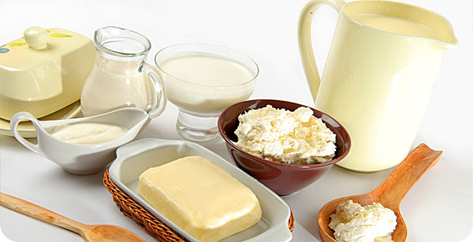
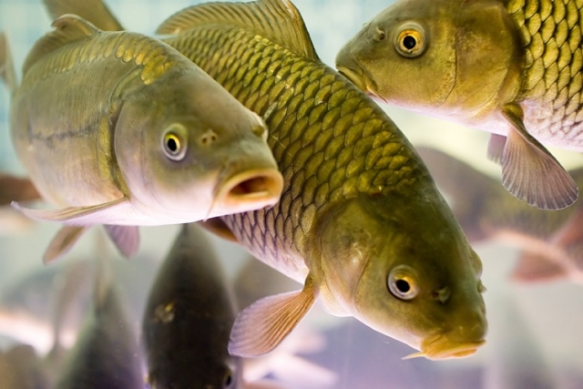
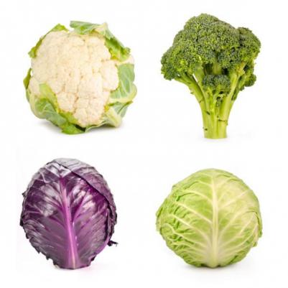
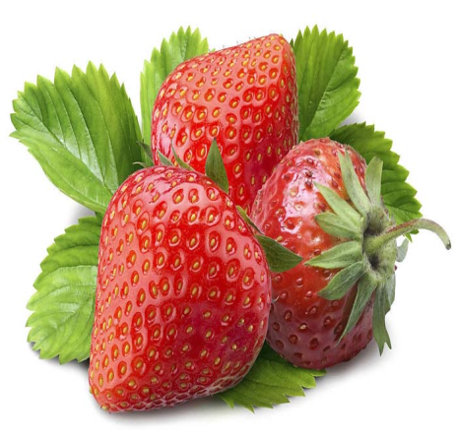
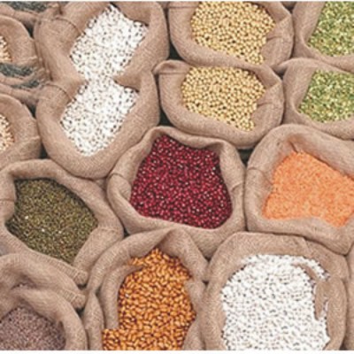
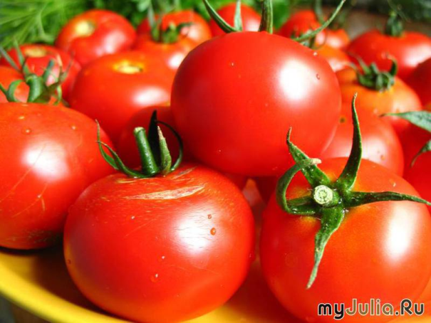
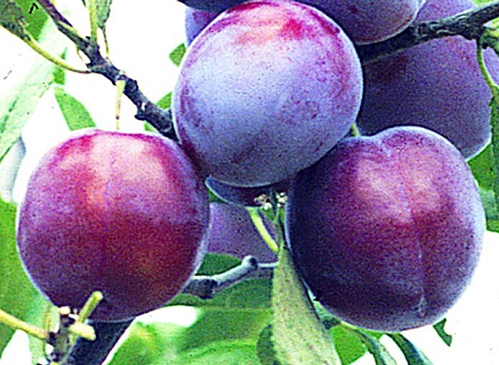
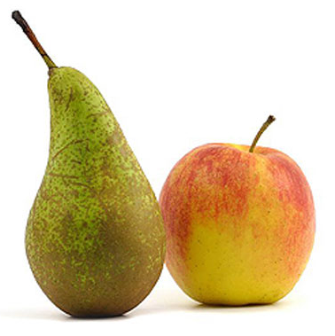

Slide 12
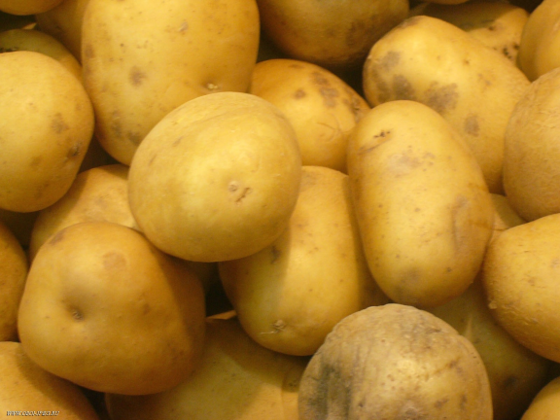
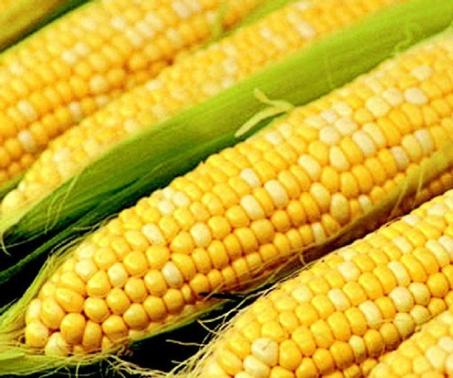
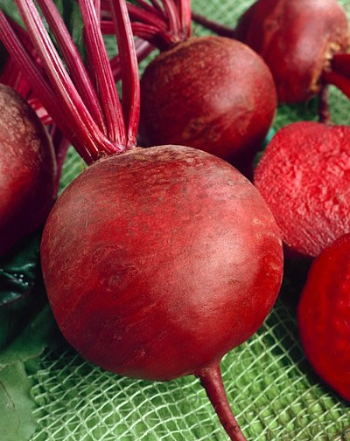
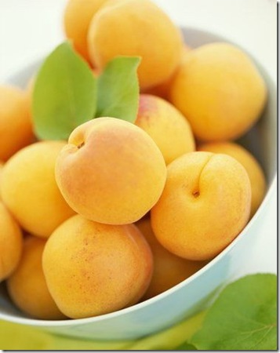
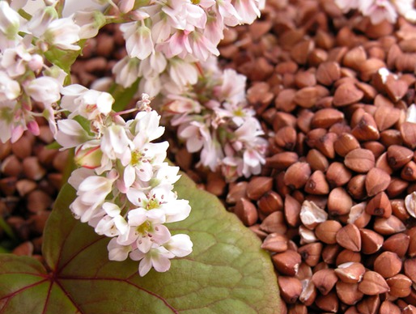

Slide 13
